Slide 1
Bienvenido
Python Fundamentals

Slide 2
Objetivos del Módulo:
El estudiante entenderá el uso de cada herramienta (Jupyter Notebook / Atom / Git / Anaconda / GitHub)
El estudiante entenderá las diferencias y ventajas de usarlos.
El estudiante entenderá como crear un entorno de desarrollo.

Slide 3
Introducción
Temas | Subtemas | Tipo de Conocimiento | Duración (Hrs)
¿Para qué son? | Entorno | Práctico | 4
 | Versionamiento | Práctico
Introducción al Idioma Python | ¿Qué es el lenguaje estructurado? | Teoría
 | Breve Historia | Teoría
¿Cómo funcionan? Hola Mundo/ Hola Mundo!! |  | Práctico
¿Qué son las librerías y cómo se usan? |  | Teoría

Slide 4




¿Para qué son?
Python
Jupyter
Visual Studio Code
Lenguaje de programación
El cuaderno de Jupyter es muy visual y nos ayuda a evitar tener que ejecutar todo el código cuando los cambios son pequeños. Puede usarlo como pruebas y descargar los archivos como .py
Atom es un editor de código no visual, en el que puedes usar las herramientas git y github para lograr el control de versiones y tener el código organizado

Slide 5








¿Para qué son?
Un entorno de desarrollo es un conjunto de procedimientos y herramientas que se utilizan para desarrollar un código o programa fuente.
Administrar las bibliotecas que usamos
Organiza las versiones de tu código
=

Slide 6
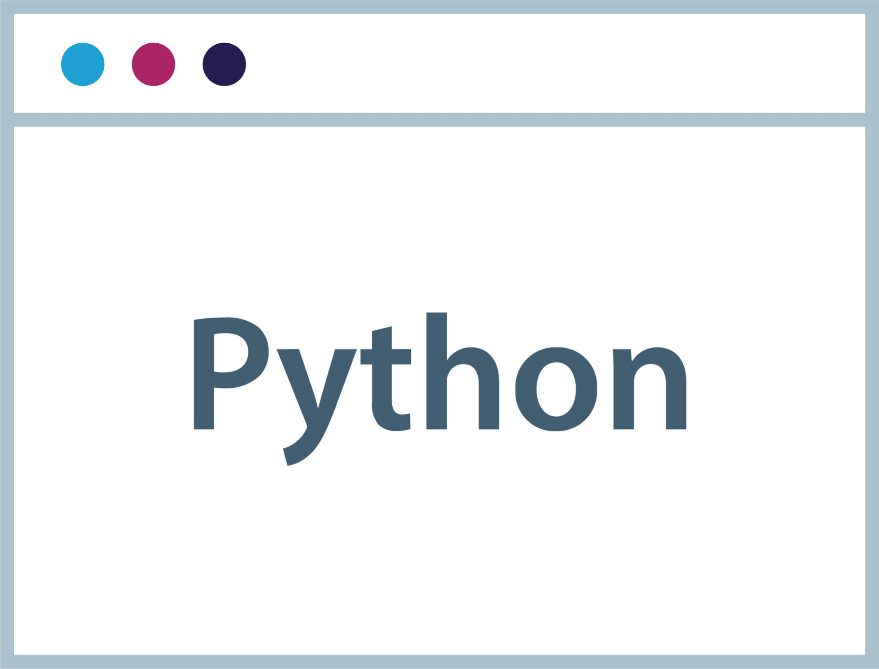
Introducción al Idioma Python
Python es un lenguaje de programación interpretado cuya ﬁlosofía enfatiza la legibilidad de su código. Es un lenguaje de programación de múltiples paradigmas.
Python fue creado a ﬁnales de los 80 por Guido van Rossum en el Centro de Matemáticas e Informática (CWI, Centrum Wiskunde & Informatica), en los Países Bajos, como sucesor del lenguaje de programación ABC, capaz de manejar excepciones e interactuar con el sistema operativo Amoeba.

Slide 7


Slide 8
TEMA 1A: ACTIVAR EL AMBIENTE
Python Fundamentals: Sesión 1

Slide 9
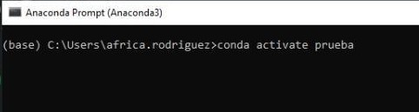
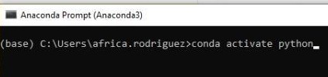
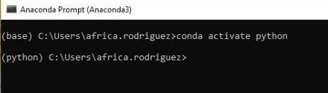
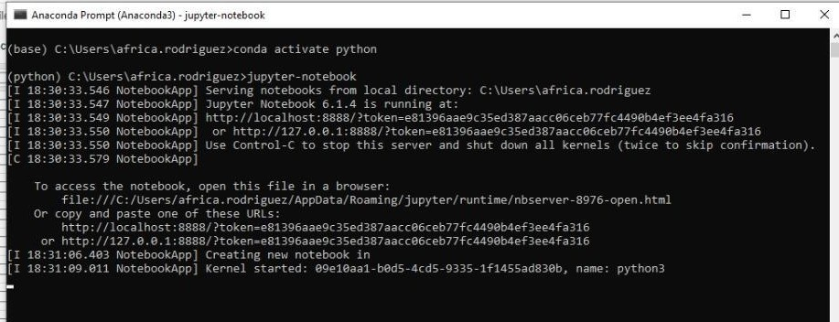
Introducción al Idioma Python
1
2
3
4

Slide 10
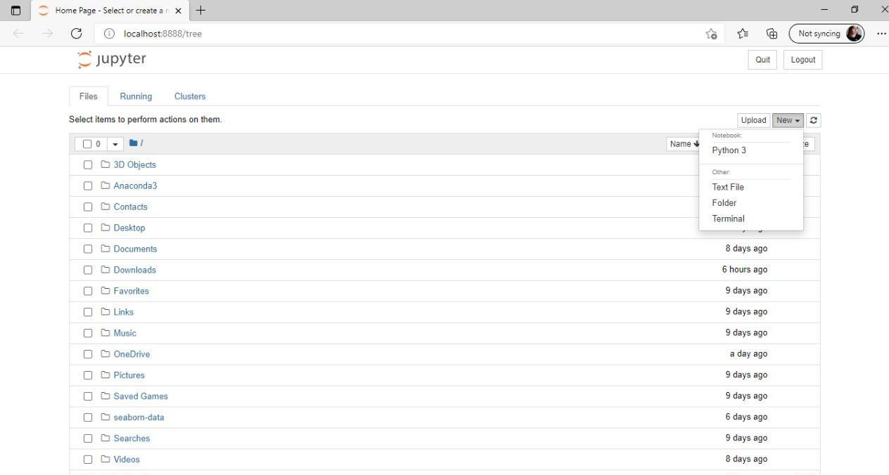
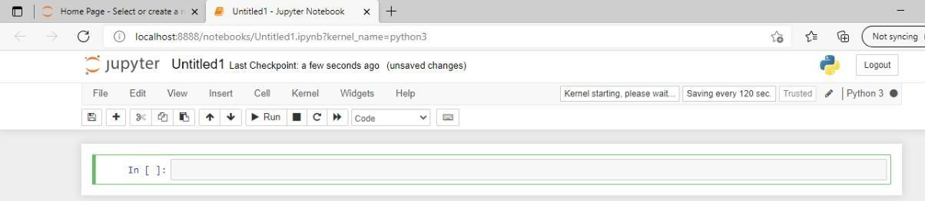
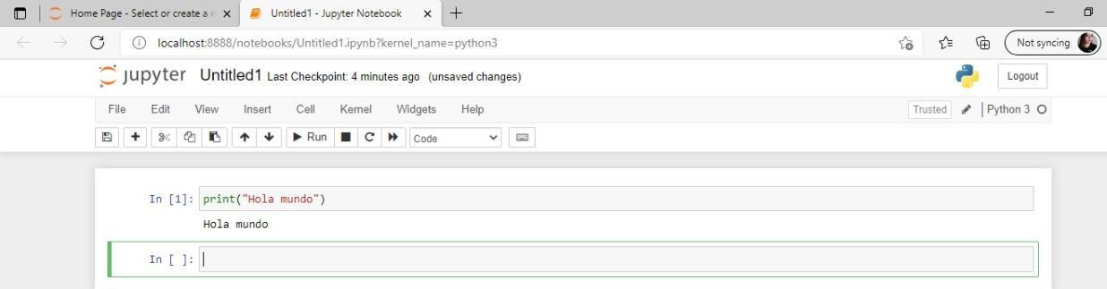
5
6
7

Slide 11


Slide 12
Comandos Git
Git Push | Después de haber conﬁrmado tus cambios, el siguiente paso que quieres dar es enviar tus cambios al servidor remoto. Git push envía tus commits al repositorio remoto. | git push <nombre-remoto> <nombre-de-tu-rama>
 | Si tu rama ha sido creada recientemente, puede que tengas que cargar y subir tu rama | git push -u origin <nombre-de-tu-rama>
Git Pull | El comando git pull se utiliza para recibir actualizaciones del repositorio remoto. | git pull <nombre-remoto>
Git Revert | Una manera segura para deshacer nuestras commits es utilizar git revert. Para ver nuestro historial de commits, primero necesitamos utilizar el git log-- oneline: | git commit -m "mensaje de confirmación"
 | Entonces, solo necesitamos especiﬁcar el código de comprobación que encontrarás junto al commit que queremos deshacer: | git revert 3321844

Slide 13


¡Gracias!
Python Fundamentals
…

